Slide 1

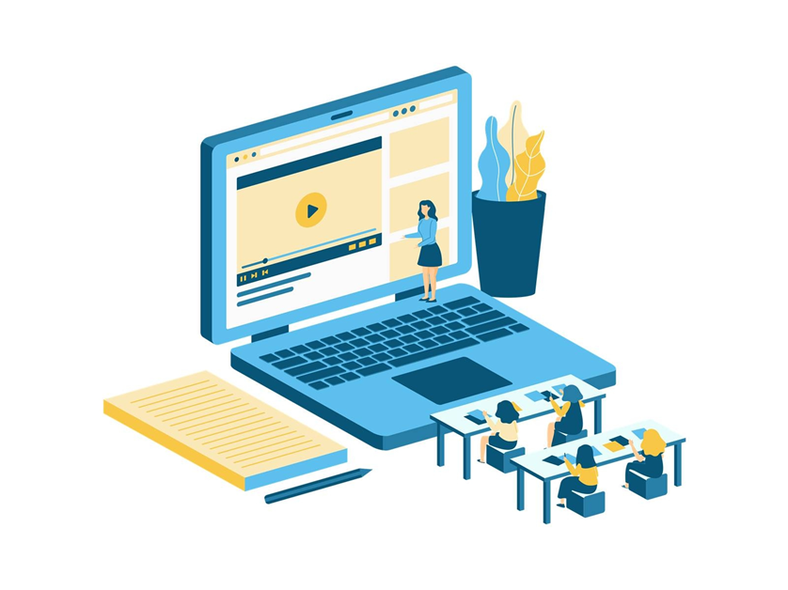
Autorsko pravo i učenje na daljinu
Evica Tihomirović, OŠ Bartola Kašića
Zagreb, ožujak 2020.

Slide 2
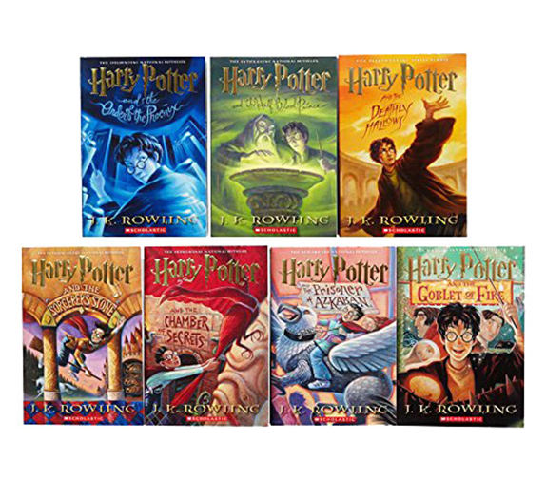
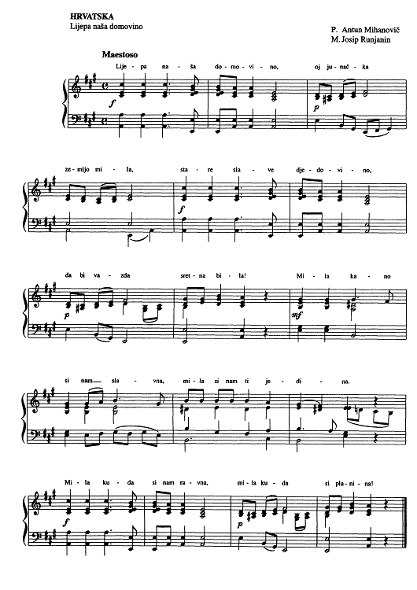
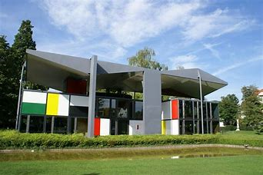
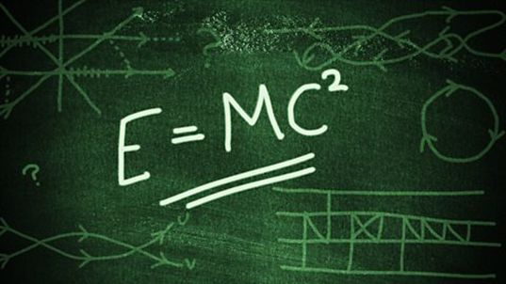
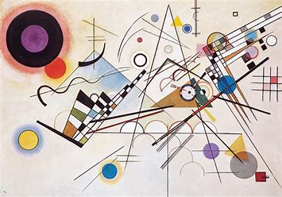
Autorsko djelo je…
„…originalna intelektualna tvorevina iz književnoga, znanstvenog i umjetničkog područja koja ima individualni karakter, bez obzira na način i oblik izražavanja, vrstu, vrijednost ili namjenu.” (NN 167/03) (Čl. 5./1.)
U autorska djela spadaju:
jezična djela (pisana, govorna, računalni programi), glazbena djela, dramska i dramsko-glazbena djela, koreografska i pantomimska djela, djela likovne umjetnosti, djela arhitekture, djela primijenjenih umjetnosti i industrijskog dizajna, fotografska djela i djela proizvedena postupkom sličnom fotografskom, audiovizualna djela, kartografska djela i prikazi znanstvene ili tehničke prirode(planovi, skice...).
„Predmetom autorskog prava su izražaji, a ne ideje, postupci, metode rada ili matematički koncepti kao takvi.”
(NN 167/03) (Čl. 8./1.)

Slide 3

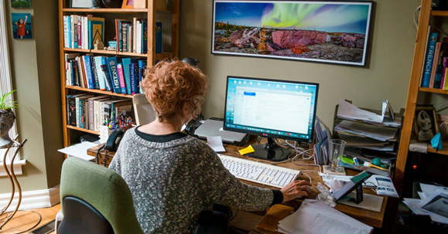
Autorsko pravo i korištenje autorskih djela u učenju na daljinu
Hrvatski Zakon o autorskom pravu i srodnim pravima ne podržava i nije prepoznao nove okolnosti nastale u provođenju online učenja.
Ipak, u svrhu olakšavanja nastave, u njemu postoje posebne odredbe, (NN 167/03) (Čl. 80.,84.,85.,88.,90.) koje reguliraju korištenje autorskih djela u određenim okolnostima bez dozvole nositelja autorskog prava (obavezno je navođenje - citiranje korištenih izvora)
Čl. 88. posebno regulira KoriŠtenje autorskih djela u nastavi
U propisima se navodi korištenje primjerenog i opravdanog
opsega materijala koji se može koristiti

Slide 4
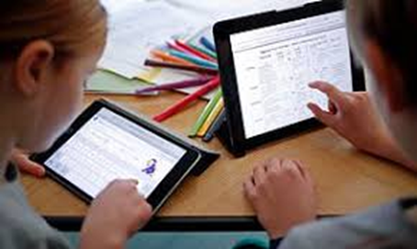
Smjernice za korištenje autorskih djela u online učenju
1.Kada u svojim nastavnim materijalima učitelj koristi tuđe autorske radove poput ulomaka iz knjiga ili časopisa, slika, skica, animacija, grafikona i sl., obavezan je navesti autora djela i bibliografske podatke o izvoru. (Hrvatski pravopis)
2. Učitelj treba voditi računa da sadržaj (dio autorskog rada) koji dijeli učenicima ili ga koristi za izradu svoga digitalnog nastavnog materijala bude u opsegu opravdanom za obrazovne svrhe (ne smije biti u obimu koji bi predstavljao zamjenu za kupnju!)
3. Treba voditi računa da materijali / nastavni sadržaji koji su tuđa
autorska djela budu zaštićeni od umnožavanja i mijenjanja!

Slide 5

Smjernice za korištenje autorskih djela u online učenju
4. Trebalo bi osigurati da pristup tim sadržajima imaju isključivo učenici kojima je učitelj to namijenio. Javno mogu biti korišteni samo oni koji sadrže autorske radove iz otvorenog pristupa ovisno o tome kakve uvjete korištenja imaju ta djela.
Creative commons licenca – autor zadržava autorsko pravo, ali ostala
prava se daju na slobodno korištenje
5. (DNM=digitalni nastavni materijal) koji izradi učitelj trebao bi sadržavati podatke o autorskom pravu.

Slide 6
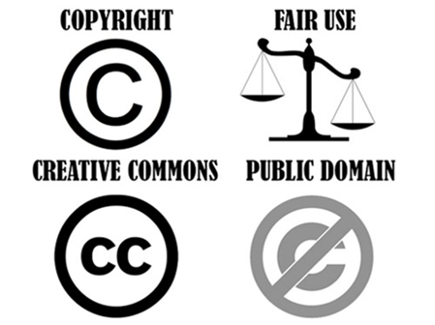
ako je neko djelo (slika, e-knjiga, glazba) u javnoj domeni, ne znači da se možete slobodno mijenjati i prilagoditi! UVIJEK TREBA PROVJERITI UVJETE KORIŠTENJA kod pretraživanja i preuzimanja slika putem Google tražilice mogu se zadati kriteriji pretraživanja slika ( https://support.google.com/websearch/answer/29508?hl=hr) pristup stranicama koje koriste besplatne slike moguće je s Creative Commons mrežne stranice https: // search.creativecommons.org/ povezivanje ("linkanje") na piratskim sadržajima, odnosno sadržajem koji krše autorska prava, također se vrijeđaju autorska prava!
Smjernice za korištenje autorskih djela u online učenju

Slide 7
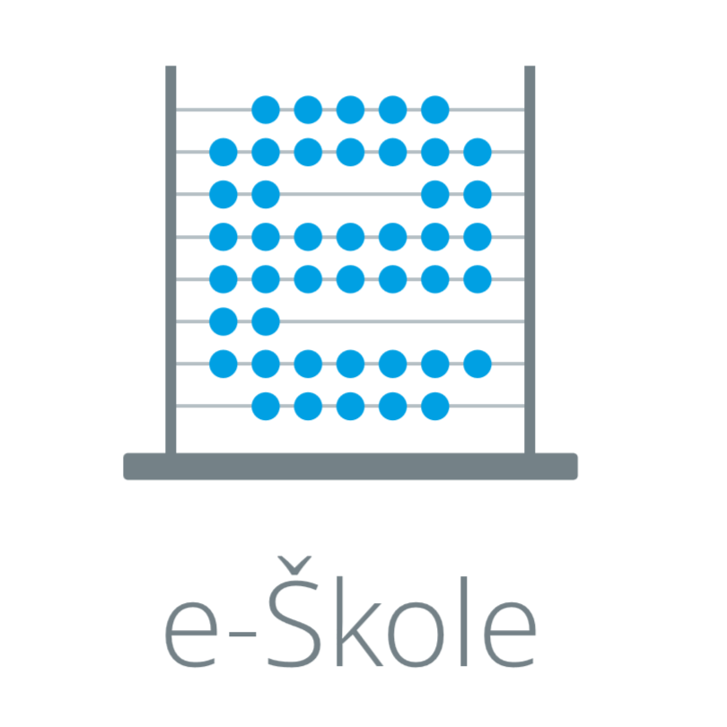
Otvoreni obrazovni sadržaji koji se mogu slobodno koristiti
Otvoreni obrazovni sadržaji (eng. Open Educational Resources OER) najčešće su objavljeni nekom od Creative Commons licencom ili su pod otvorenom licencom u javnoj domeni.
Njihovo glavno svojstvo otvorenosti odnosi se na mogućnost legalnog i slobodnog prijepisa, upotrebe, prilagodbe i dijeljenja među korisnicima.
Jedan od rezultata projekta e-Škole je i repozitorij otvorenih obrazovnih
sadržaja.

Slide 8
Nekoliko primjera otvorenih obrazovnih sadržaja:
• Carnet e-laboratorij
• edutorij e-škole
• Škola za život - video lekcije
• Youtube kanal ŠKOLE ZA ŽIVOT
• Udruga hrvatskih učitelja RN Zvono
• Školski portal Školske knjige
• Portal Toni Milun
Otvoreni obrazovni sadržaji koji se mogu slobodno koristiti

Slide 9
Korišteni izvori
1. Hebrang Grgić, Ivana i dr. 2018. Citiranje u digitalnom okruženju : priručnik. Carnet. Zagreb. Preuzeto s file:///E:/Citiranje%20i%20autorsko%20pravo,%20popis%20izvora%20FF/Prirucnik_Citiranje-u-digitalnom-okruzenju.pdf (25.3.2020.)
2. Hrvatski pravopis. 2020. Gl. ur. Željko Jozić. Institut za hrvatski jezik. Preuzeto s http://pravopis.hr/ (25.3. 2020.)
3. Jandrić, Petar. 2017. Intelektualno vlasništvo na internetu : priručnik. Carnet. Zagreb.
Preuzeto s https://pilot.e-skole.hr/wp-content/uploads/2016/12/Priručnik_Intelektualno-vlasništvo.pdf (26.3.2020.)
4. Zakon o autorskom pravu i srodnim pravima. 2003. https://narodne-novine.nn.hr/clanci/sluzbeni/2003_10_167_2399.html (27.3.2020.)
Ovaj rad daje se na korištenje pod licencom Creative Commons 4.0

